Slide 1
Моделирование влияния рассеянных полей
магнитов Ламбертсона
на динамику частиц в Нуклотроне
Аввакумова И.Л.
Коваленко А.Д.
Михайлов В.А.
Тузиков А.В.
Международное совещание
«Ускорительный комплекс NICA: проблемы и решения — 2018»
8 – 15 сентября 2018 года
г. Созополь, Болгария

Slide 2
Цель и задачи
Цель работы – оценить последствия установки дополнительных систем, включающих магниты Ламбертсона (МЛ).
Задачи.
Провести трекинг частиц при различных условиях:
1,28 кА (0,45 Тл) – циркуляция при токе инжекции пучка из Бустера в Нуклотрон.
5 кА (1,8 Тл) – циркуляция при максимальном токе/поле, достигнутом в сеансах работы на Нуклотроне.
5 кА. Медленный вывод пучка.

Slide 3
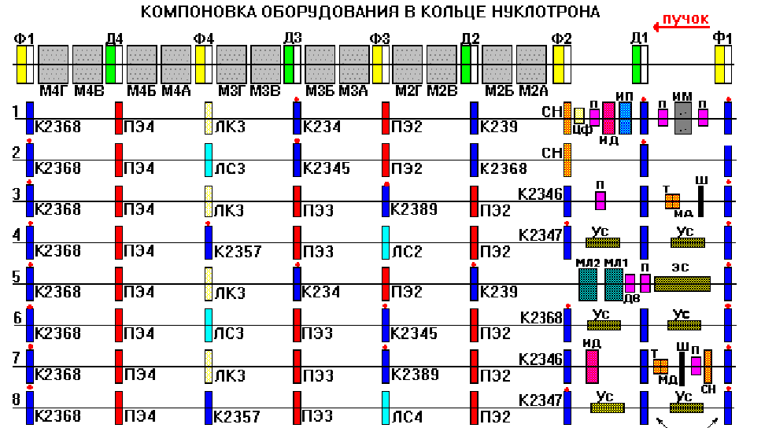
Расположение и назначение
магнитов Ламбертсона в Нуклотроне
МЛ1
МЛ2
МЛ1
МЛ2
МЛ2 *
4 октант.
Нуклотрон – коллайдер
5 октант.
Медленный вывод (установлены)
6 октант. Бустер – Нуклотрон

Slide 4
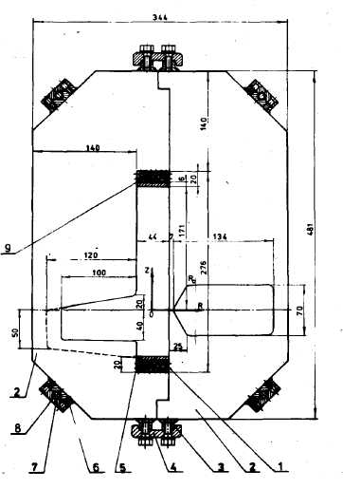
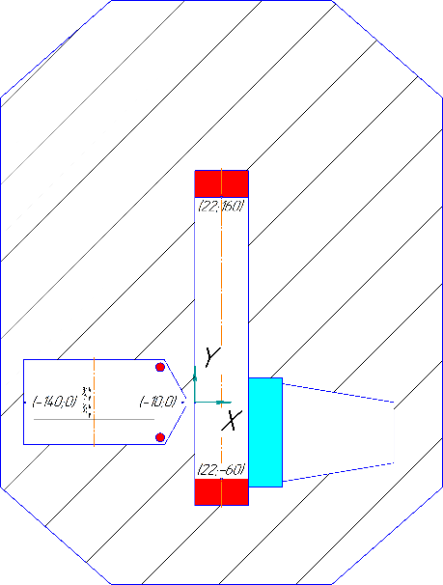
Конструкция магнитов Ламбертсона
МЛ1
МЛ2
МЛ2*

Slide 5
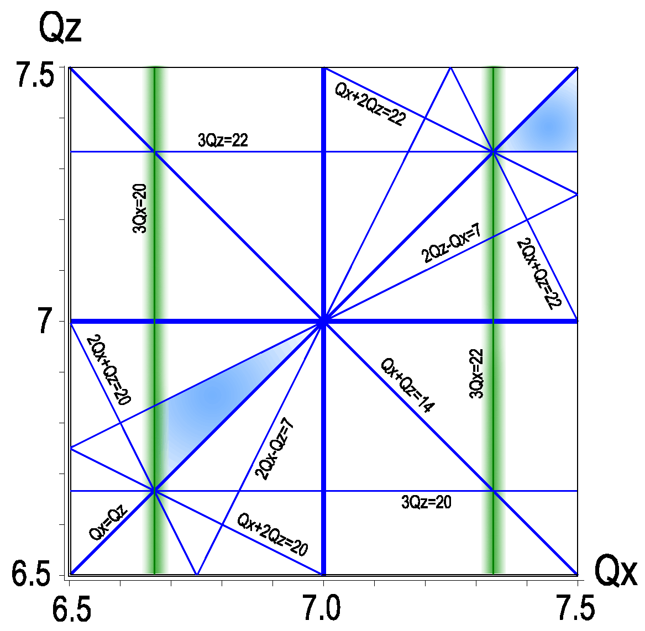
Циркуляция. Рабочая точка
Qy
Qx = 7.40,
Qy = 7.45
Qx
Диаграмма резонансов Нуклотрона

Slide 6
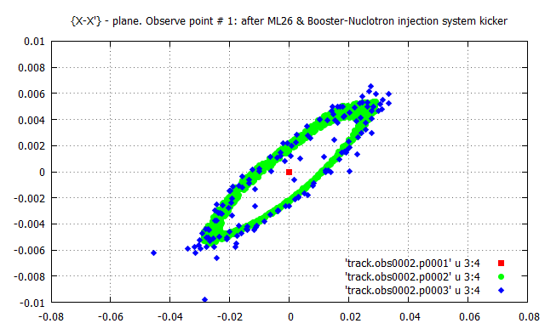
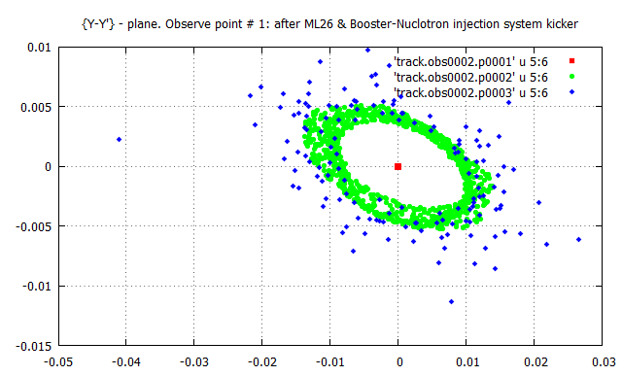
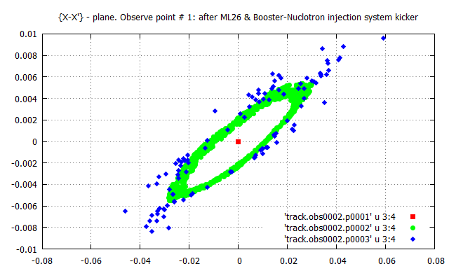
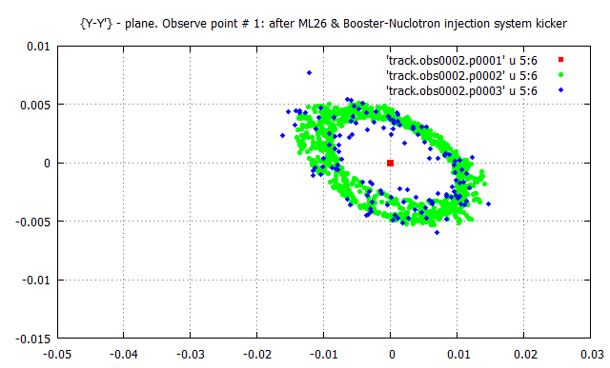
1280 А. Инжекция из Бустера.
1. МЛ включены; 2. МЛ выключены
1. Все МЛ включены
ptc_start, x=0, px=0;
ptc_start, x=10e-3, px=-2e-5, y = 10e-3, py=-2e-5;
ptc_start, x=11e-3, px=-2e-5, y = 11e-3, py=-2e-5;
kf 8.24276e-001
kd -8.17982e-001
2. Все МЛ выключены
ptc_start, x=0, px=0;
ptc_start, x=10e-3, px=-2e-5, y = 10e-3, py=-2e-5;
ptc_start, x=11e-3, px=-2e-5, y = 11e-3, py=-2e-5;

Slide 7
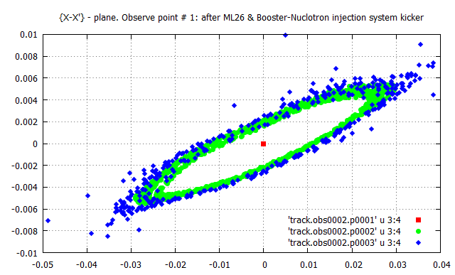
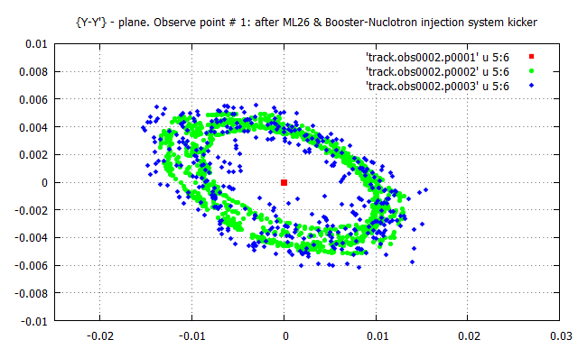
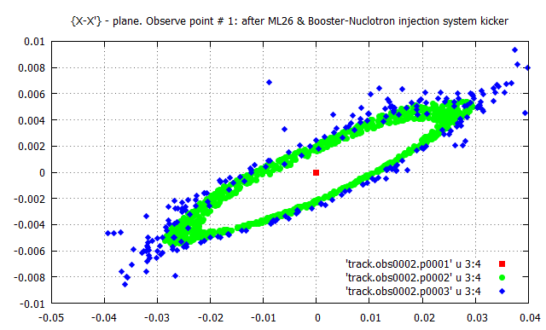
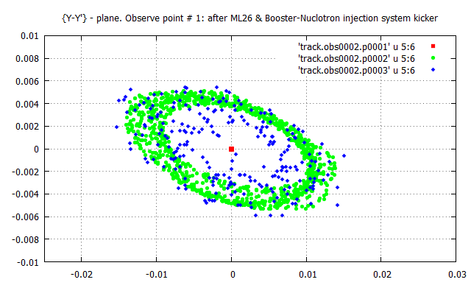
1280 А. Инжекция из Бустера.
Влияние инжекционного МЛ2.
1. Включены все МЛ; 2. Включены пары МЛ
1. Все МЛ включены
2. Две пары МЛ включено

Slide 8

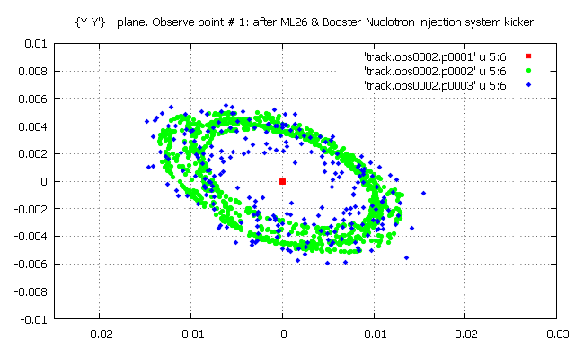
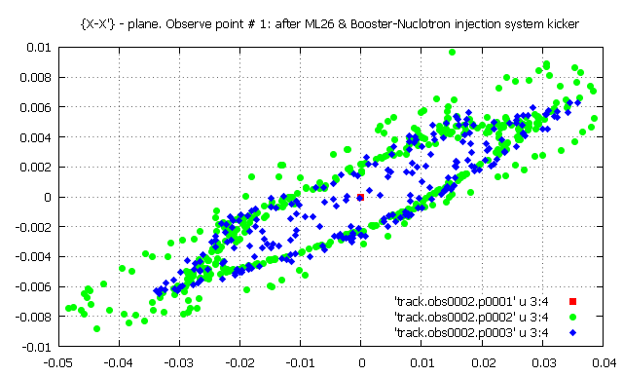
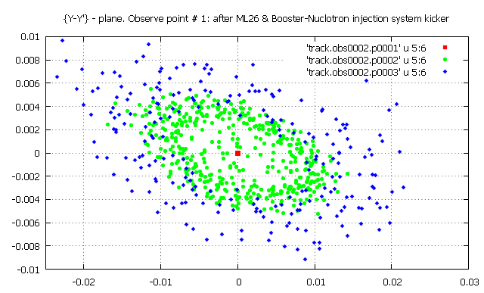
1280 А. Инжекция из Бустера.
Все МЛ включены. Влияние КЗ витка.
1. КЗ включены; 2. КЗ выключены
1. КЗ витки включены
2. КЗ витки выключены

Slide 9
Переход на ток 5 120 А (1,8 Тл)

Slide 10
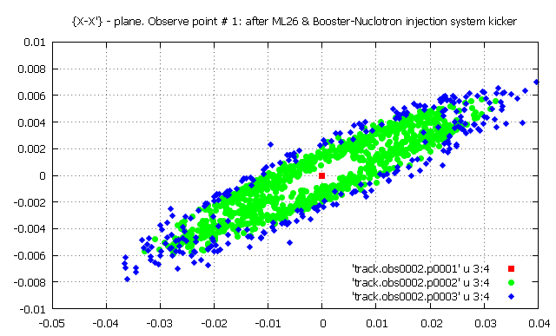
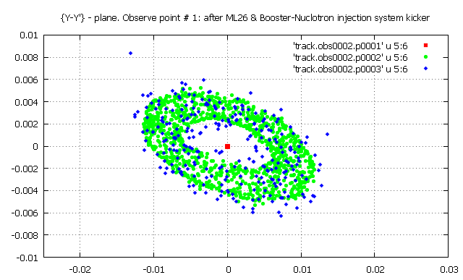
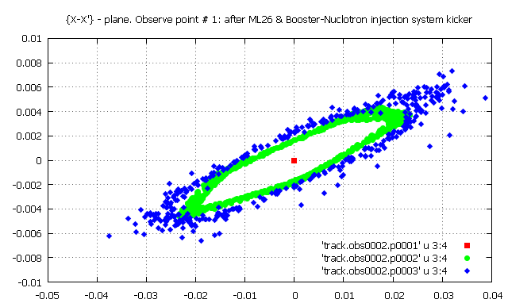
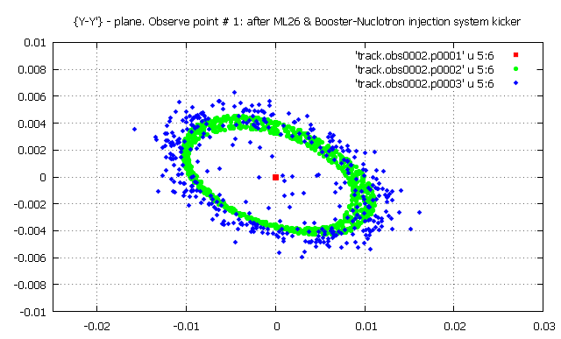
5120 А. Максимальный ток (поле, энергия)
1. МЛ включены; 2. МЛ выключены
1. Все МЛ включены
ptc_start, x=0, px=0;
ptc_start, x=10e-3, px=-2e-5, y = 10e-3, py=-2e-5;
ptc_start, x=11e-3, px=-2e-5, y = 11e-3, py=-2e-5;
kf 8.24276e-001
kd -8.17982e-001
2. Все МЛ выключены
ptc_start, x=0, px=0;
ptc_start, x=10e-3, px=-2e-5, y = 10e-3, py=-2e-5;
ptc_start, x=11e-3, px=-2e-5, y = 11e-3, py=-2e-5;

Slide 11
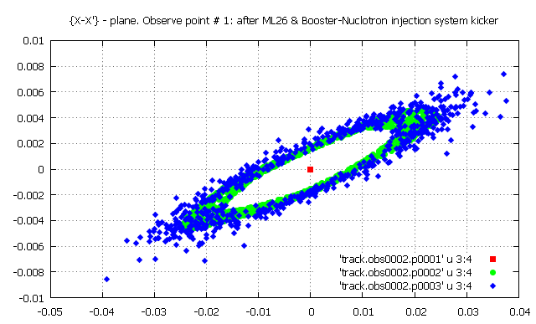
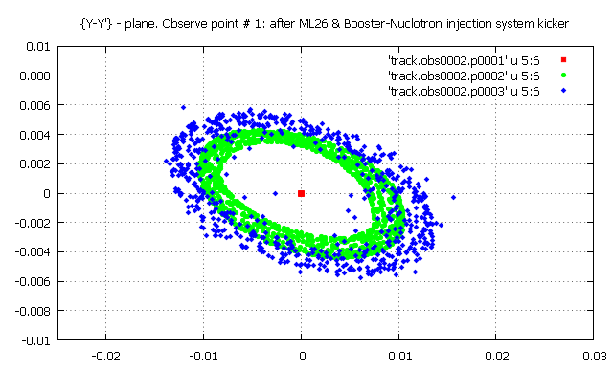
5120 А. Максимальный ток (поле, энергия)
КЗ включены.
1. Включены все МЛ; 2. Включена существующая пара МЛ
1. Все МЛ включены
2. Пара МЛ на МВ включена (существующая)

Slide 12
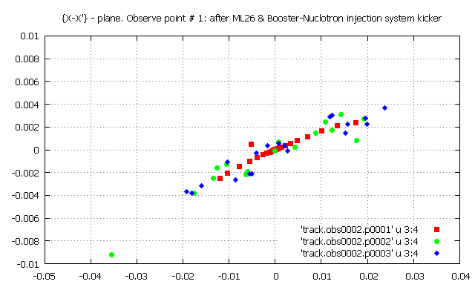
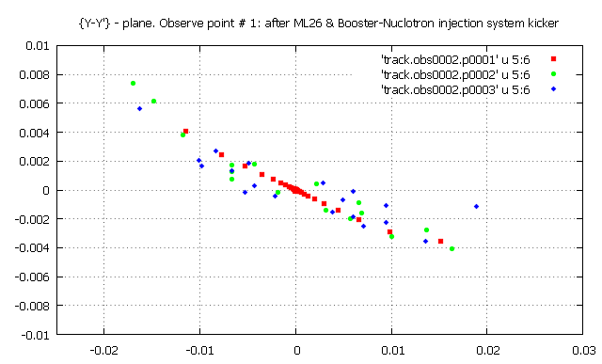
5120 А. Максимальный ток (поле, энергия)
Все МЛ включены.
1. КЗ включены; 2. КЗ выключены
1. КЗ витки включены
2. КЗ витки выключены
Критерий устойчивости бетатронных колебаний не выполняется

Slide 13
Медленный вывод. Смещение рабочей точки
Qy
Qx = 7.40,
Qy = 7.45
Qx = 7.33,
Qy = 7.38
Qx
Диаграмма резонансов Нуклотрона

Slide 14
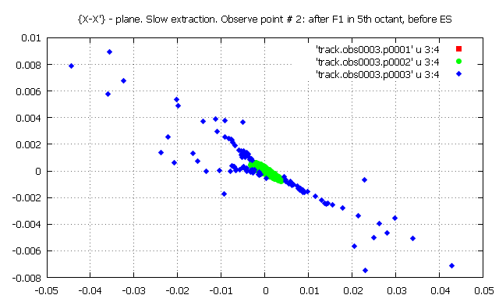
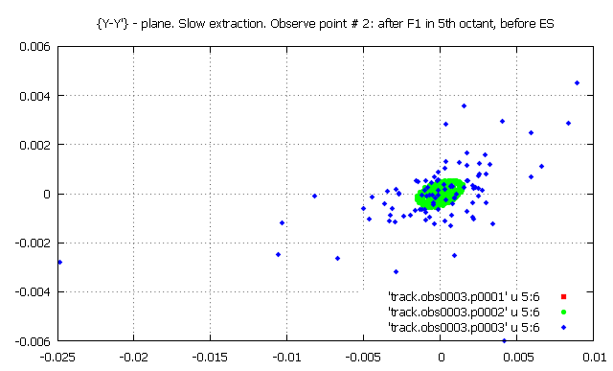
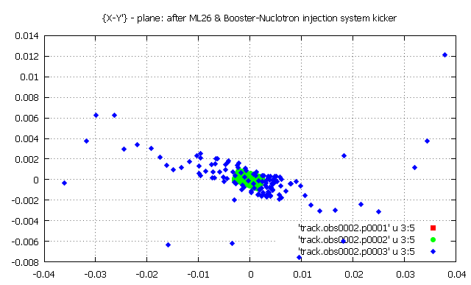
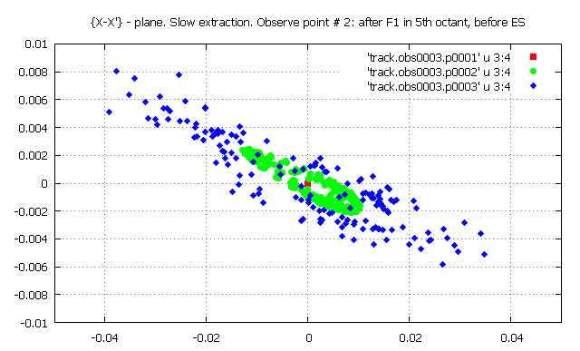
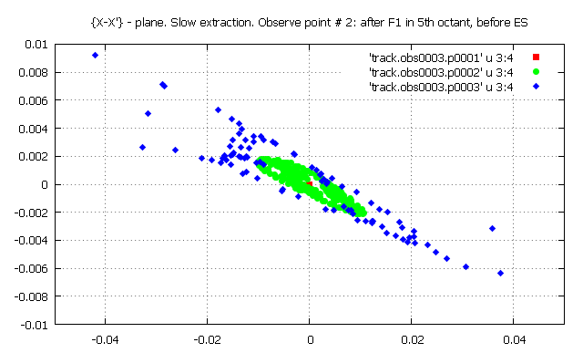
5120 А. Медленный вывод
Qx = 7.33
Qy = 7.38
Qx = 7.33 – 0.01
Qx = 7.33+0.01
ptc_start, x=0, px=0;
ptc_start, x=4e-3, px=-2e-6, y =4e-3, py=-2e-6;
ptc_start, x=6e-3, px=-2e-6, y =6e-3, py=-2e-6;
ptc_start, x=0, px=0;
ptc_start, x=3e-3, px=-2e-6, y =3e-3, py=-2e-6;
ptc_start, x=5e-3, px=-2e-6, y =5e-3, py=-2e-6;

Slide 15
Медленный вывод. Смещение рабочей точки *
Qy
Qx = 7.40,
Qy = 7.45
Qx = 7.33,
Qy = 7.45
Qx
Диаграмма резонансов Нуклотрона

Slide 16
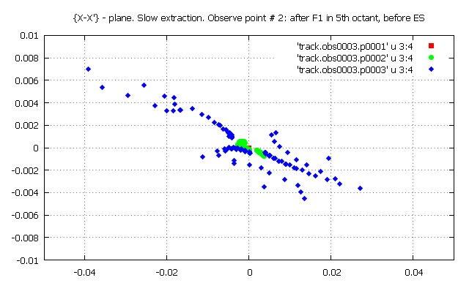
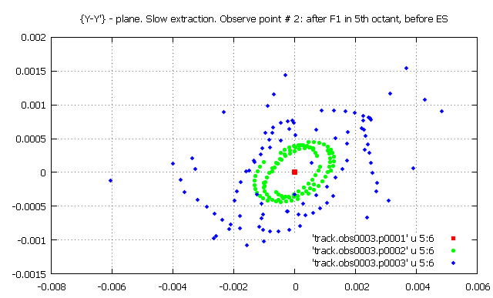
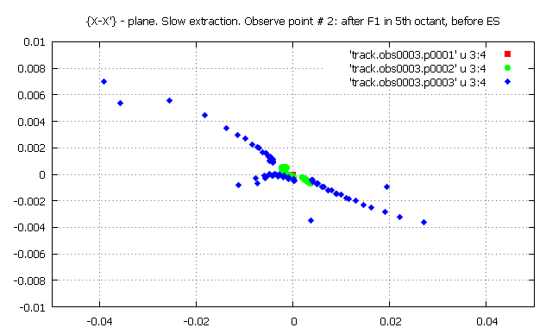
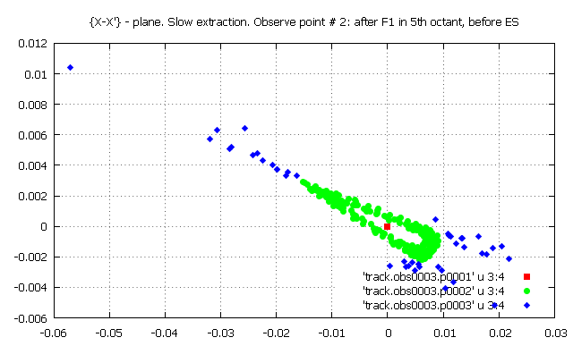
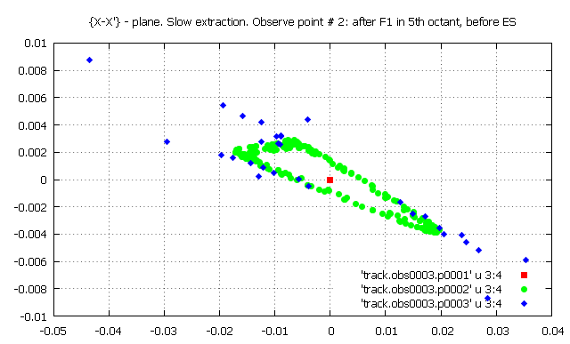
5120 А. Медленный вывод
Qx = 7.33
Qy = 7.45
Qx = 7.33 – 0.01
Qx = 7.33 + 0.01
ptc_start, x=0, px=0;
ptc_start, x=6e-3, px=-2e-6, y =6e-3, py=-2e-6;
ptc_start, x=8e-3, px=-2e-6, y =8e-3, py=-2e-6;
ptc_start, x=0, px=0;
ptc_start, x=5e-3, px=-2e-6, y =5e-3, py=-2e-6;
ptc_start, x=5.5e-3, px=-2e-6, y =5.5e-3, py=-2e-6;

Slide 17
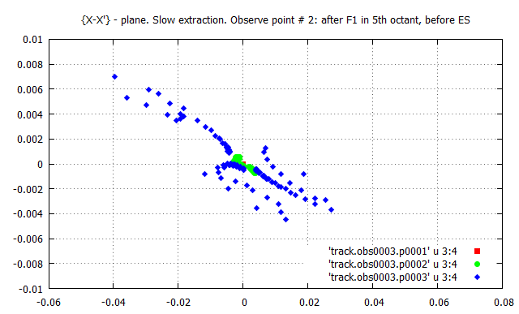
5120 А. Медленный вывод
Qx = 22/3
Qy = 7.45
ptc_start, x=0, px=0;
ptc_start, x=1e-3, px=-2e-6, y =1e-3, py=-2e-6;
ptc_start, x=2e-3, px=-2e-6, y = 2e-3, py=-2e-6;
Qx = (22/3) – 0.01
Qx = (22/3)+0.01
ptc_start, x=0, px=0;
ptc_start, x=6e-3, px=-2e-6, y =6e-3, py=-2e-6;
ptc_start, x=8e-3, px=-2e-6, y =8e-3, py=-2e-6;
ptc_start, x=0, px=0;
ptc_start, x=5e-3, px=-2e-6, y =5e-3, py=-2e-6;
ptc_start, x=5.5e-3, px=-2e-6, y =5.5e-3, py=-2e-6;

Slide 18
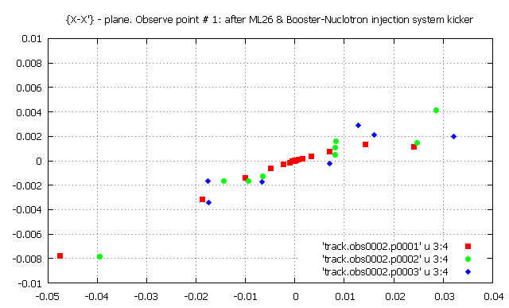
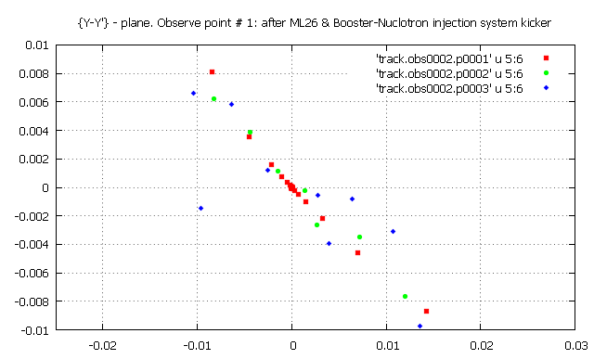
(Epic) fail
115 А. Накопление тока в КЗ витке (50 А)
Критерий устойчивости бетатронных колебаний не выполняется

Slide 19
Выводы
Энергия инжекции (ведущее поле – 0,45 Тл). Инжекционный МЛ (1 Тл) системы Бустер-Нуклотрон представляет наибольшую опасность для устойчивой циркуляции. Расчёт показал, что существенного влияния не наблюдается.
Максимально достигнутая энергия (циркуляция; ведущее поле – 1,8 Тл).
  Наличие рассеянных полей МЛ оказывает заметное влияние на динамику пучка, но не приводит к его потере.
  Выключение КЗ витков приводит к нарушению устойчивости бетатронных колебаний и потере пучка.
Максимально достигнутая энергия (медленный вывод; ведущее поле – 1,8 Тл).
  МВ осуществим и после установки трёх дополнительных МЛ.
  Вследствие связи движений происходит раскачка пучка по вертикали.
Энергия инжекции из ЛУ-20 (ведущее поле – 300 Гс). Накопление тока в КЗ витке приводит к потере пучка вследствие нарушения устойчивости бетатронных колебаний.

